Slide 1
Le cerveau en ligne
Freins et leviers de la motivation dans l'apprentissage à distance
FSEA - 2023
Marc Turiault, Docteur en Neurosciences – Formateur FSEA – SoBrain.ch
Notes:
Quand j’étais en cours en Amphi à la fac, je me demandais pourquoi il y avait un prof, j’avais l’impression qu’il ne servait à rien mais je me disais que je devais me tromper, que les chercheurs s’en seraient rendu compte depuis le temps….Grâce à ce que j’ai appris depuis en formation d’adulte et sur le cerveau, je sais que c’était vrai, on apprend quasiment rien dans un amphithéâtre.
Le sentiment est assez proche de l’apprentissage en ligne, si on est passionné on arrive à suivre mais sinon… le taux de complétion des MOOCS stagne toujours entre 5 et 10%. On sait que l’on est là pour apprendre, ça ne peut pas nous échapper.
Je crois que le cadrage de l’apprentissage, c’est à dire : bon écoutez, hein, parce que je vais vous apprendre un truc et après on va voir si vous vous en souvenez, ah oui, on va vérifier, tester, contrôler. Et ça, c’est pas très motivant. En formation des fois je dis : bon, aller, on va tester votre mémoire ! C’est la panique. C’est à dire que dans une bonne formation, faudrait apprendre sans le faire exprès : oups pardon, j’ai appris un truc ! Désolé, je ne sais pas ce qu’il m’a pris !
La question c'est : pourrait on utiliser les outils digitaux en asynchrone pour l'apprentissage de la théorie, cette théorie qui a tendance a endormir les apprenants ?
1- que font les outils digitaux à notre cerveau?
2- comment nous rendent-ils accro ?
3- qu'est ce que l'on pourrait voler à la captologie et aux jeux vidéo pour que les apprenants kiffent aller sur les plateformes ??
Ce taux est bien plus élevé en blended learning
Technolutionnisme :
Qd j'ai commencé la formation j'ai dû lutter contre mon goût pour la technologie parce que j'ai réalisé que la force de l'impact était bien plus grande avec des activités sociales. Maintenant en asynchrone j'observe comme à lortra de beaux exemples de mise en place d'une complémentarité. L'outil n'est pas magique, il ne remplace pas, il augmente la formation, la rend plus efficace. La perspective des examens et le suivi des enseignants et formateur motivant l'utilisation en asynchrone. Motivation surtout extrinsèque à aller sur la plateforme. La question est de savoir si ces plateformes ne pourraient pas générer de la motivation intrinsèque, une envie de s'y rendre comme d'aller aux toilettes ! C'est ce que font les entreprises qui fabriquent les jeux vidéos et les réseaux sociaux.

Slide 2
Miguel Porlan
Notes:
Dépendance ou addiction téléphone, consoles

Slide 3
Notes:
5 à 10%

Slide 4
Comment rendre les plateformes d’apprentissage
Intrinsèquement motivantes ?

Slide 5
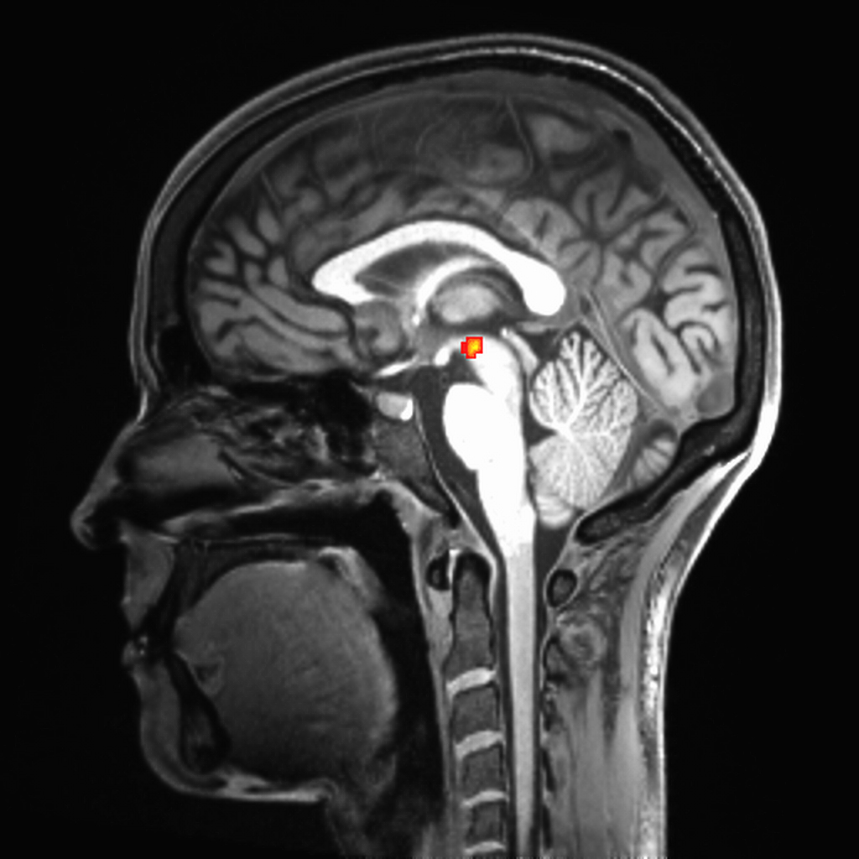
Dopamine
Notes:
This is the engine for creativity : dopamine
DA is not the Neurotransmitter for pleasure but for wanting, for the motivation
Le Neuromodulateur de la motivation, de l’envie de faire les choses. Associé à la persévérance, créativité, flexibilité, motivation intrinsèque celle qui vient purement de l’intérieur
Le plaisir, lui, est plutôt lié aux opioids.
Three lines of evidence suggest that dopamine is a key substrate of intrinsic motivation. First, as the review above suggests, intrinsic motivation in humans is an elaboration of the exploratory activities subserved by the mammalian SEEKING system, and dopamine is central to the neurochemistry of this system (Panksepp, 1998; Panksepp and Biven, 2012). Second, like intrinsic motivation, dopamine is associated with increased positive affect, cognitive flexibility, creativity (Ashby et al., 1999), behavioral persistence (Salamone and Correa, 2016), and exploration in the face of novelty (DeYoung, 2013). Importantly, the positively affective states associated with dopamine reflect energized appetitive “wanting” not consummatory “liking”, the hedonic effects of which are mediated by opioids (Berridge, 2007; Kringelbach and Berridge, 2016). Third, there is some evidence of a direct link between intrinsic motivation and dopamine. Using positron emission tomography, de Manzano et al. (2013) found that people who are disposed to experience intrinsically motivated flow states in their daily activities have greater dopamine D2-receptor availability in striatal regions, particularly the putamen. This finding suggests that people’s capacities for intrinsic motivation are associated with the number of targets within the striatum for dopamine to act upon. More recently, Gyurkovics et al. (2016) found that carriers of a genetic polymorphism that affects striatal D2-receptor availability were more prone to experience flow during study- and work-related activities. Altogether, it would thus seem reasonable to forward the initial working hypothesis that dopamine is a key substrate of intrinsic motivation.

Slide 6
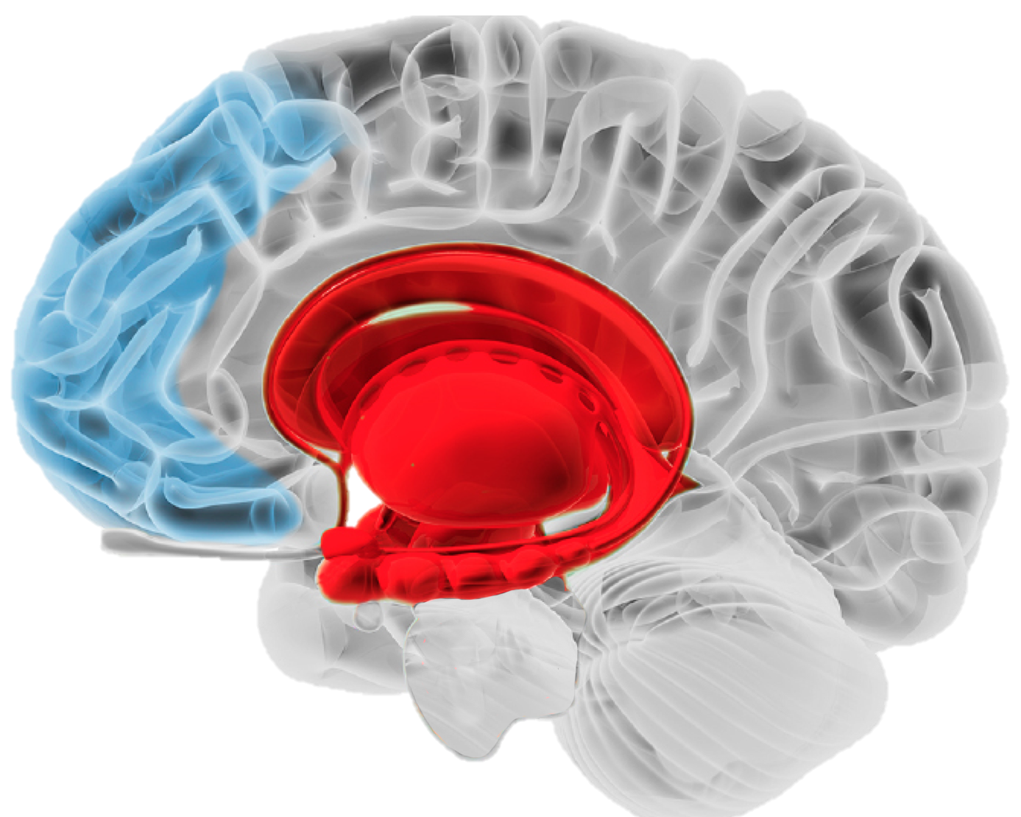
Cocaine
Dopamine neurons
Notes:
Who has tried cocaine ? Just to tell us about the effects. We won’t tell anyone
DA neurons release DA in the nucleus accumbens where it will initiate the action, the mouvement.
Nucleus accumbens, orbitofrontal cortex, amygdala, insula and anterior cingulate cortex are involved evaluating both the potential rewards associated with performing a task, as well as assessing the energetical demands involved in task performance
I gave cocaine to mice for 15 years, Because i was studying motivation and it’ s a wonderful way to motivate them
The core structures that comprise the SEEKING system in the rat are the ventral tegmental area (VTA), the nucleus accumbens (NAcc), the ventromedial prefrontal cortex (VMPFC), and the dopaminergic projections originating from the VTA that innervate these areas (Panksepp, 1998; Panksepp and Biven, 2012). These regions are frequently called the “brain reward network” because, as Olds and Milner (1954) discovered, rats will learn to instrumentally obtain electrical stimulations in this area. However, the invigorated searching and sniffing following such electrical stimulations look like states of invigorated curious exploration rather than states of calm satiationLet see how it works. DA is the main actor of the reward system.
The reward system is a
deep and central part of the brain
these are the DA neurons, they send projection to communicate with 2 main structures : the accumbens nucleus and the prefrontal cortex.
in the Nacc DA is responsible for motivation, it will engage the movement, the willing for action.
In the PFC, it will have a role in decision making.
DA is a Neurotransmitter, meaning, it’s a molecule release between 2 neurons, in the synapse, to communicate from a neuron to an other one.
It’s been found that people who work hard had higher dopamine levels in the accumbens nucleus and prefrontal cortex. “Low levels of dopamine make people and other animals less likely to make efforts for things.
To trace the source of motivation, let’s begin
Basically a reward is any stimulus that can drive us to make a movement toward it. So a plan becomes an action when the dopamine is involved.
DA is also a kind of sensor for novelty. It
That’s why people under cocaine tend to move a lot.
any behavior that is required for survival will stimulate that system. learning it does stimulate the DA release too.
This is why drugs specifically act on this system
is by definition a reward.
Primary rewards are those necessary for the survival of one's self and offspring, and include homeostatic (palatable food) and reproductive (sexual contact and parental investment) rewards.
Photo credit: Npr.org
Photo credit: <a href="http://media.npr.org/assets/img/2014/10/23/your-brain-on-curiosity2_custom-13fe3369f114a09ed1703a471c366c336294995b.jpg">Npr.org</a>

Slide 8
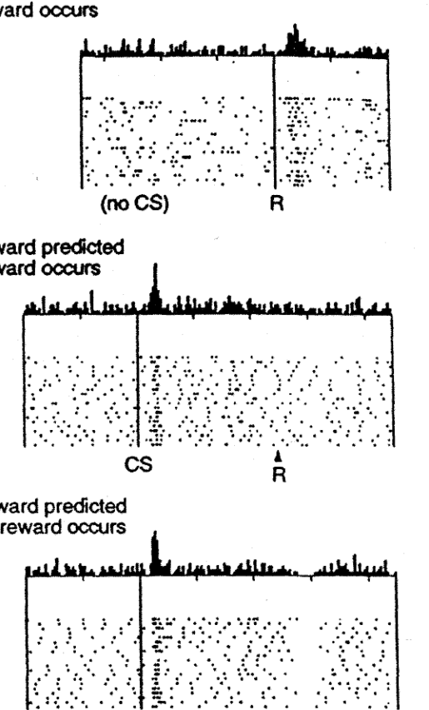
Schultz, Dayan & Montague – A Neural substrate to prediction & reward – Science 1997
Notes:
2 grand éléments à retenir : ce qui me motive c’est
1er graph du haut : ce qui me fait plaisir pendant que je mange la banane puis ça devient une habitude
Ce que je projette du plaisir que je éprouver : motivant et piège de déplacer le bonheur
=> besoin de nouveauté, d’être dans l’innovation au quotidien !
Russe Pavlov : 1903, conditionnement classique, de type 1 ou pavlovien
Lien avec l’échec au quizz : pas envie d’en faire un autre
Annecdote Léon vient ici > Analyse > frustration = chute de DA (je suis dans le bus, j’écris un message, une bosse, je perds presque mon téléphone, je suis empêché dans la l’atteinte de mon objectif, ça m’énerve, je cherche un responsable (chauffeur?Route?amortisseurs?). Un membre de notre équipe fait une erreur, on ne fait pas ce que j’avais prévu = frustration = coupable = figé
Raconter que je bossais les conf au dernier moment…peur de vous !

Slide 9
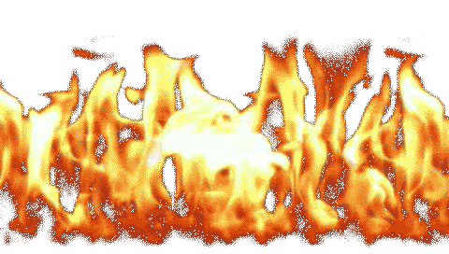
Cortex
Préfrontal
Attention
Système limbique
Notes:
L’école nous appris à éviter les erreurs, le jeu vidéo à trouver des solutions. L’erreur touche peu ou pas l’égo
Essayez de faire 14 + 27 + 31 alors qu’un élève vient vous mettre une petite claque en plein cours, pas douloureuse mais légèrement humiliante
Deuxième solution réentraîner notre cerveau à retrouver sa capacité naturelle de concentration
DA neurons release DA in the nucleus accumbens where it will initiate the action, the mouvement.
I gave cocaine to mice for 15 years, Because i was studying motivation and it’ s a wonderful way to motivate them
The core structures that comprise the SEEKING system in the rat are the ventral tegmental area (VTA), the nucleus accumbens (NAcc), the ventromedial prefrontal cortex (VMPFC), and the dopaminergic projections originating from the VTA that innervate these areas (Panksepp, 1998; Panksepp and Biven, 2012). These regions are frequently called the “brain reward network” because, as Olds and Milner (1954) discovered, rats will learn to instrumentally obtain electrical stimulations in this area. However, the invigorated searching and sniffing following such electrical stimulations look like states of invigorated curious exploration rather than states of calm satiationLet see how it works. DA is the main actor of the reward system.
The reward system is a
deep and central part of the brain
these are the DA neurons, they send projection to communicate with 2 main structures : the accumbens nucleus and the prefrontal cortex.
in the Nacc DA is responsible for motivation, it will engage the movement, the willing for action.
In the PFC, it will have a role in decision making.
DA is a Neurotransmitter, meaning, it’s a molecule release between 2 neurons, in the synapse, to communicate from a neuron to an other one.
It’s been found that people who work hard had higher dopamine levels in the accumbens nucleus and prefrontal cortex. “Low levels of dopamine make people and other animals less likely to make efforts for things.
To trace the source of motivation, let’s begin
Basically a reward is any stimulus that can drive us to make a movement toward it. So a plan becomes an action when the dopamine is involved.
DA is also a kind of sensor for novelty. It
That’s why people under cocaine tend to move a lot.
any behavior that is required for survival will stimulate that system. learning it does stimulate the DA release too.
This is why drugs specifically act on this system
is by definition a reward.
Primary rewards are those necessary for the survival of one's self and offspring, and include homeostatic (palatable food) and reproductive (sexual contact and parental investment) rewards.
Photo credit: Npr.org
Photo credit: <a href="http://media.npr.org/assets/img/2014/10/23/your-brain-on-curiosity2_custom-13fe3369f114a09ed1703a471c366c336294995b.jpg">Npr.org</a>

Slide 10
Prédiction :
Effort - Peur
Notes:
Sur ordi, la plupart d’entre nous prévoientt que l’apprentissage va pas être super chouette
Faire une formation en ligne c’est d’être obligé de s’avouer à chaque fois que l’on se connecte que l’on va faire un truc sérieux utile pour plus tard.

Slide 11
Plus la récompense arrive tôt,
Plus on libère de dopamine
?
Récompense
Effort
Récompense
Récompense
Notes:
Pourquoi probablement parmi vous, si vous êtes des humains normaux, la plupart ne font pas assez de reconnaissances alors que vous avez touus eu des cours qui en disaient l’importance ?
Pour être plus créatif et surtout pour avoir une vie plus agréable
Prendre conscience de toutes nos motivations negatives
Mettre en place un cadre +
it’s a time that will help to remember, to create links et to generate new questions
Positive conditionnal prediction is envy
Tu rentres de vacances, tu poses les vacances d’après, ça te motive !!
En organisation, la prévision est en général négative : analyse des risques, atteinte des objectifs : ne pas être en dessous

Slide 12
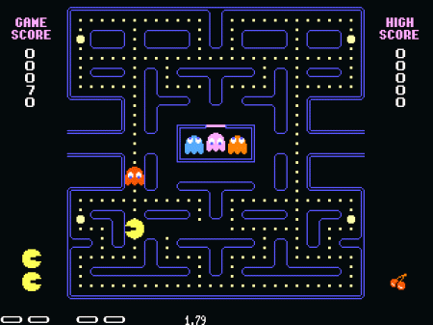
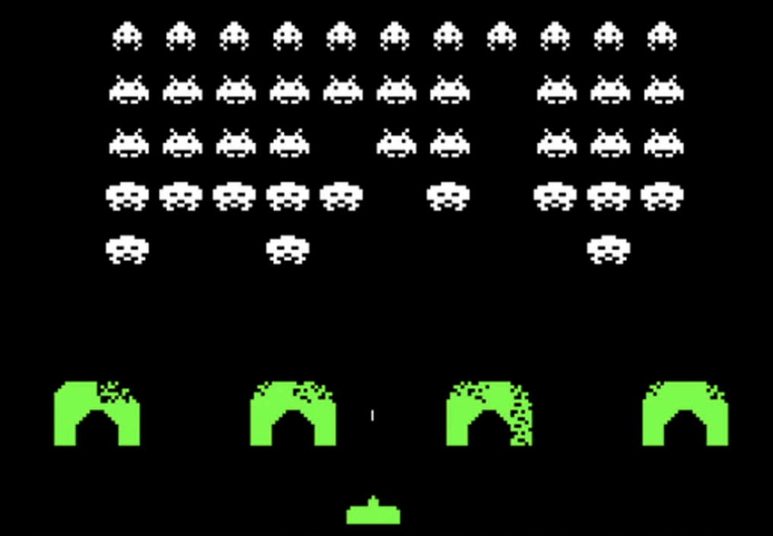
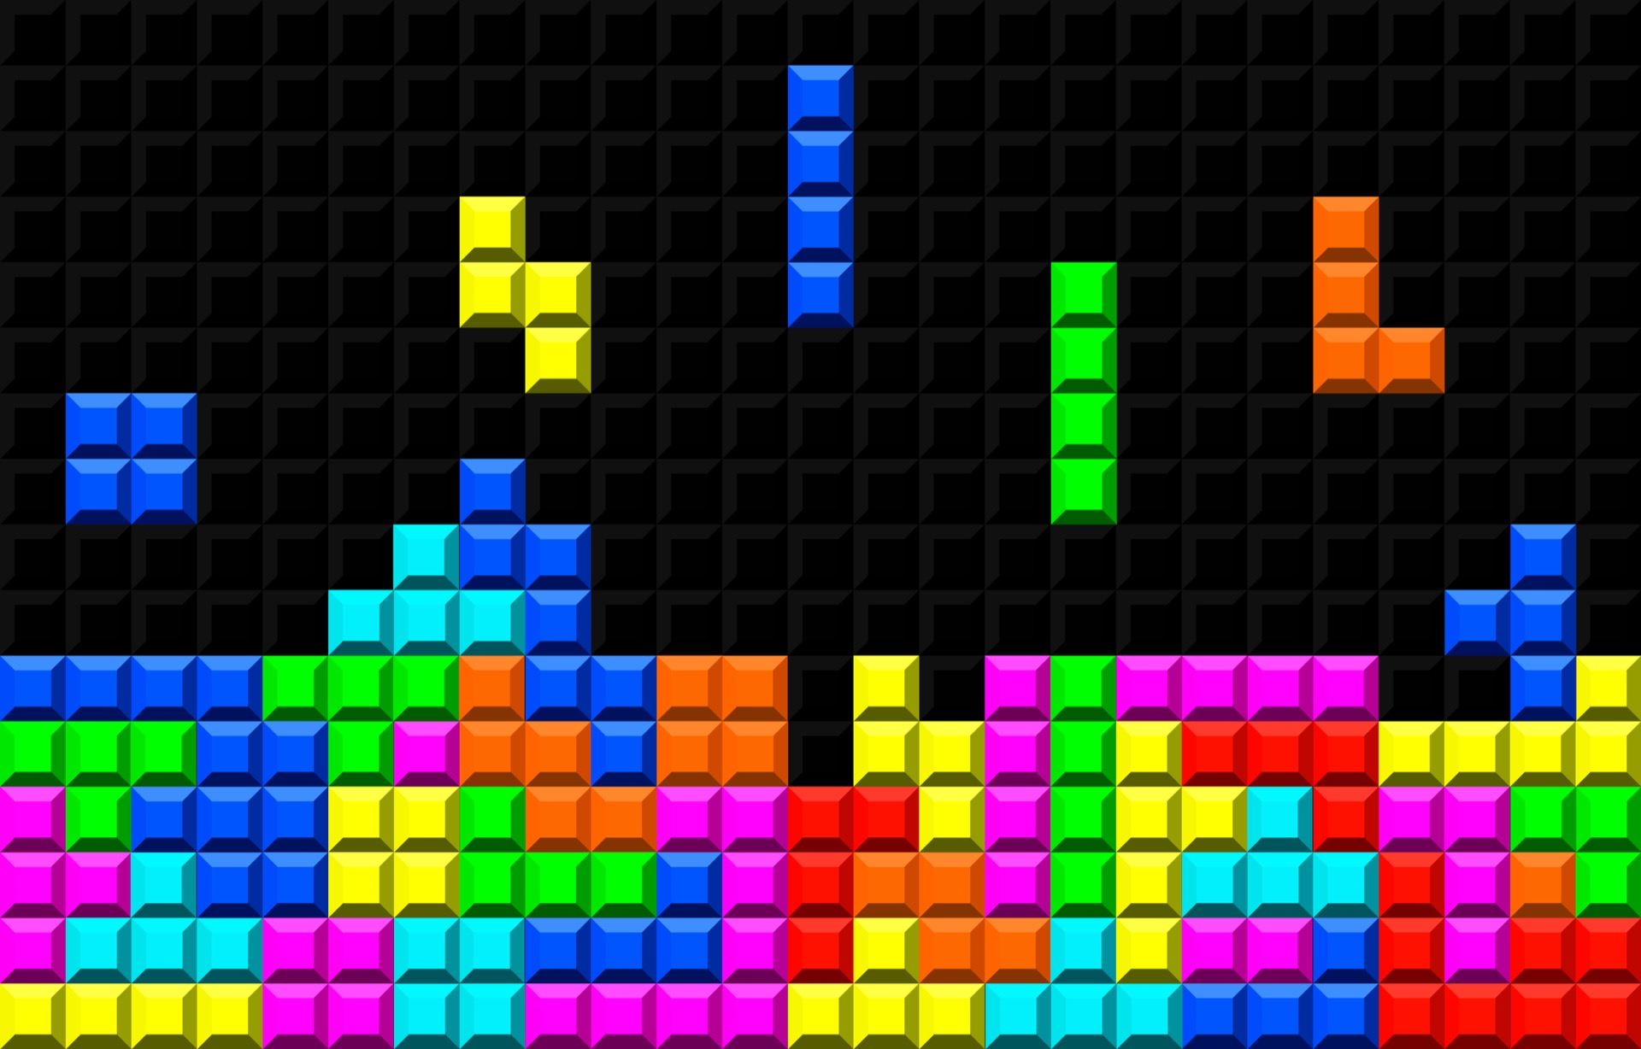

Slide 13
Correction
Schultz, Dayan & Montague – A Neural substrate to prediction & reward – Science 1997
Notes:
C’est comme une résilience ultra accélérée ! L’égo intervient peu ou pas
À chaque fois que l’on râle à répétition, on peut s’en sortir en changeant de prédiction
Exemple : zoom avec DRH d’une grande entreprise (La Vaudoise)
je suis dans le bus, j’écris un message, une bosse, je perds presque mon téléphone, je suis empêché dans la l’atteinte de mon objectif, ça m’énerve, je cherche un responsable (chauffeur?Route?amortisseurs?). Un membre de notre équipe fait une erreur, on ne fait pas ce que j’avais prévu = frustration = coupable = figé
Raconter que je bossais les conf au dernier moment…peur de vous !

Slide 14
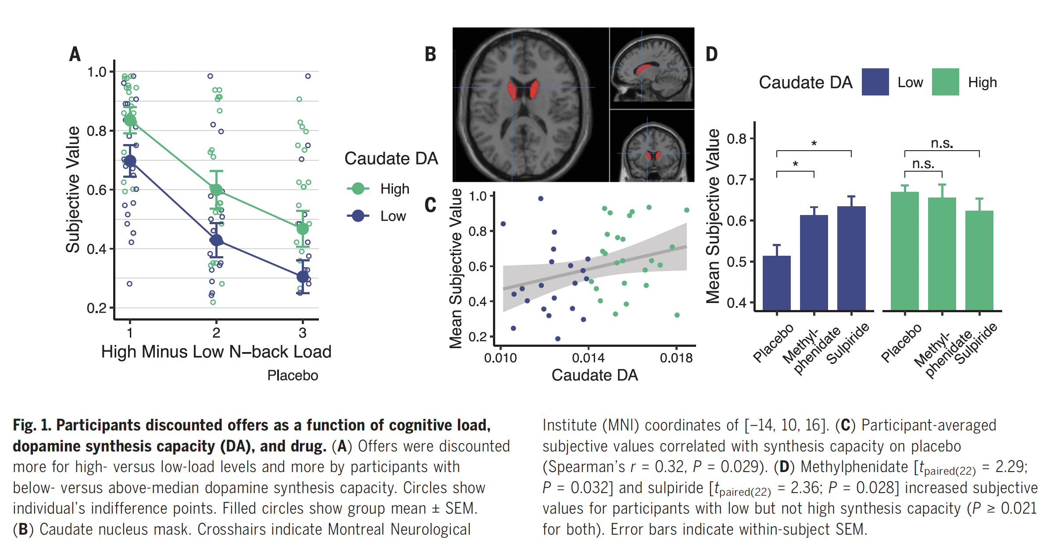
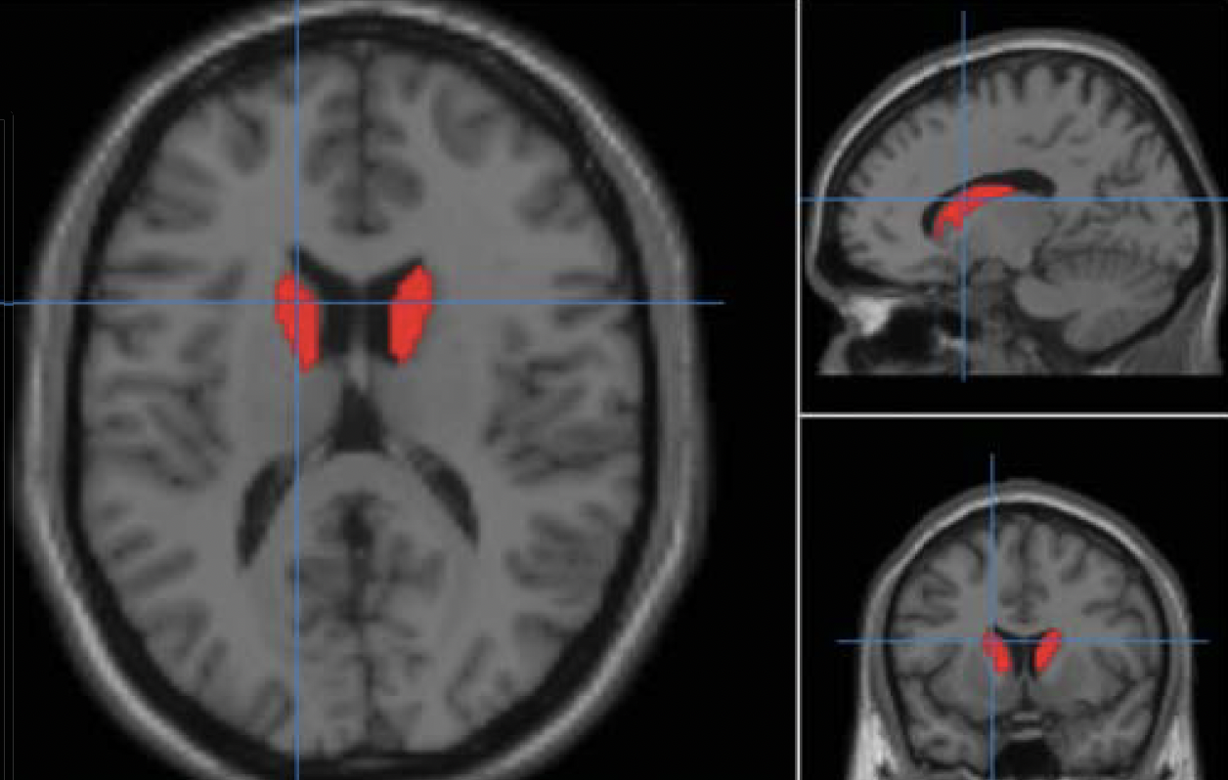
Plus le niveau de dopamine est élevé,
plus on choisit une tâche difficile
Difficulté de la tâche choisie
Élevé
Faible
Niveau de dopamine
Westbrook et al. (2020) Dopamine promotes cognitive effort by biasing the benefits versus costs of cognitive work. Science.
Notes:
Plus on perçoit les bénéfices,
plus on choisit des tâches difficiles
Méthyphénidate (Ritaline ou Adderall) : augmente les taux de DA dans le Nacc et classiquement augmente la perception des bénéfices associés à une tâche vs l’effort à fournir. Dans ce Science ils voulaient savoir si l’augmentation de performance avec la ritaline est due à plus de motivation ou plus de capacités cognitives. Comment la ritaline altère la perception coûts-bénéfices ?
Ils ont proposaient une somme d’argent d’autant plus élevée que les personnes choisissent une tâche cognitive difficile.
Méthylphénidate, Placebo, Sulpiride (antago D2, autorécepteur qui donc augmente les taux de DA)
Résultat : plus le niveau de DA est bas (que ce soit lié au traitement ou au niveau naturel de DA), + les Pa choisissent une tâche facile, évitent la difficulté. Plus la DA est basse plus l’on focus sur le coût, plus elle est élevée sur le bénéfice. “Our brains have been honed to orient us toward the tasks that will have the greatest payoff and the least cost over time.” Les personnes qui ont naturellement des taux bas de DA ont plus d’aversion au risque parce qu’elles passent plus de temps à penser aux coûts liés à une tâche difficile.
Image Nacc : zont mesuré par tomographie par émission de positrons l’élément radioactif F18-DOPA qui corrélé au niveau de synthèse de DA. Base pour la figuure D, en bleu ceux qui ont un bas niveau, en vert, un haut
Fig D : Coût de l’effort = somme suffisante pour que les Pa choisissent la tâche difficile
Valeur subjective d’une tâche + difficile = somme proposée – coût de l’effort (mon coût pour la tâche difficile est 3$, quand on me propose 4, ma valeur subjective est 1). La valeur subjective sert à comparer les Pa entre eux. Plus elle est élevée, plus ça veut dire que le coût de l’effort est faible pour moi.
=> Chez les personnes qui ont une plus grande capacité de synthèse de DA, le méthylphénidate et le sulpiride augmentent la valeur subjective mais chez ceux qui ont déjà un haut niveau de DA, c’est sans effet.

Slide 15
Évolution du statut
Loi de Pragnanz
Objectifs clairs
Interaction sociale
Risque
Retour d’information immédiat
Incertitude
Liberté de choix
Aversion à
la perte
Focus sur les réussites
Nouveauté
Reconnaissance
fréquente
Difficulté croissante
Défis espacés
Notes:
Loi de pragnanz diminue la charge cognitive, les platerforme d’e-learning sont souvent visuellement trop chargées
Aversion à la perte : duolingo, nombre de jours continu - progression entre 2 sauvegardes

Slide 16
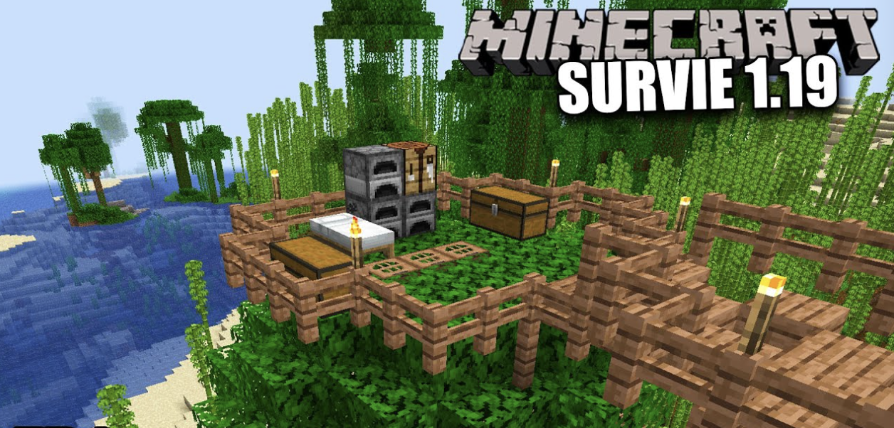
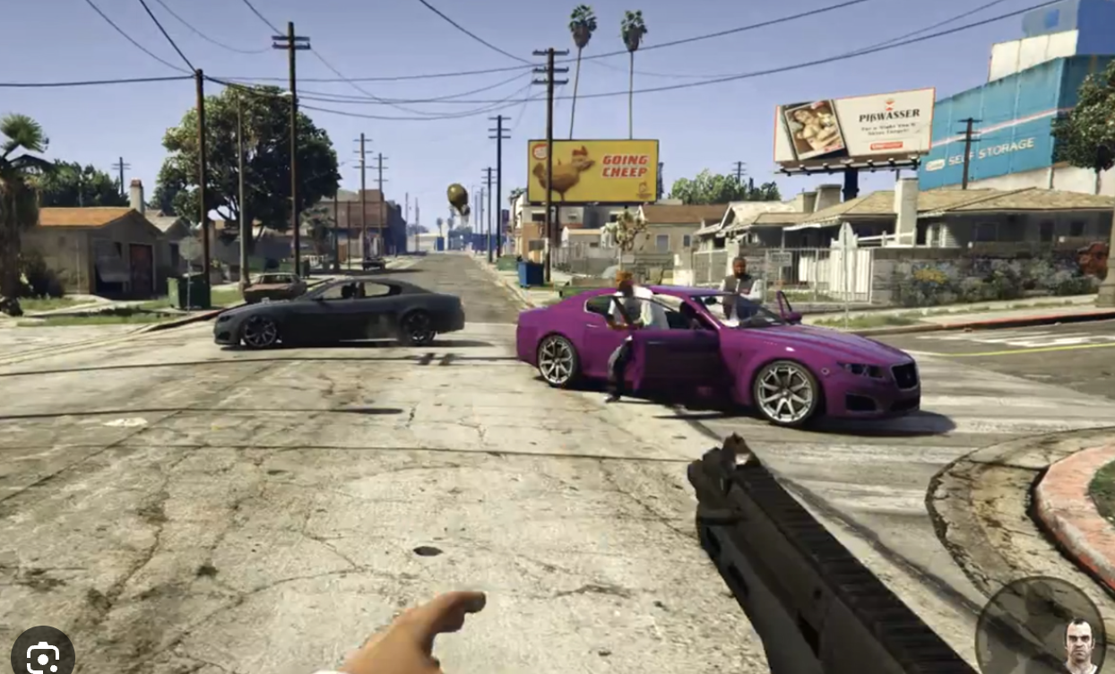
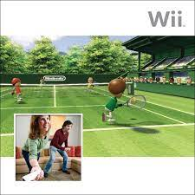
Notes:
300 millions d’unités vendues dans le monde. 1er jeu de l’histoire. Le mode qui a le plus de succès est le mode survie où les joueurs doivent acquérir des ressources pour maintenir leur santé et leur faim
Grand thief auto V : 190 millions
Tetris 100 millions
Minecraft Éducation, une version éducative du jeu Minecraft, a été utilisée dans divers contextes pédagogiques pour engager les élèves et les enseignants. Voici quelques informations clés sur l'impact de ce jeu dans l'éducation :
Engagement et Approche Pédagogique : Minecraft Éducation est conçu pour engager les élèves et lutter contre le décrochage scolaire. Il permet aux enseignants et élèves de construire des univers qui donnent vie à des projets éducatifs, facilitant ainsi l'apprentissage de divers sujets comme la littérature, les mathématiques, et même la programmation à travers des mini-jeux. Les élèves apprennent à collaborer, à échanger, et à réussir ensemble, tout en développant des compétences numériques​​​​.
Impact sur les Élèves et les Enseignants : Selon Béatrice Matlega de Microsoft France, Minecraft Éducation a été particulièrement efficace pour engager des élèves moins assidus, révélant des profils différents et encourageant la collaboration, ce qui est très utile dans des situations de décrochage scolaire. Le jeu aide également à développer des compétences techniques et sociales, telles que la collaboration, le travail en équipe et la présentation de projets​​.
Étude Menée à Montréal : Une étude menée par Thierry Karsenti, professeur à l'Université de Montréal, a impliqué 118 élèves du primaire dans deux écoles défavorisées de Montréal. Cette étude a révélé presque vingt-cinq avantages éducatifs de Minecraft, générant un grand enthousiasme chez les élèves et développant des compétences transposables dans toutes les matières scolaires, y compris une plus grande créativité, de meilleures capacités de résolution de problèmes, et des compétences accrues en mathématiques, histoire et anglais. Cette étude a également constaté que l'utilisation de Minecraft avait rendu les élèves plus intéressés par l'école en général​​.
Perception des Élèves : Dans une autre étude menée auprès de collégiens, les élèves ont qualifié les séances Minecraft de mixtes entre jeu et travail, appréciant la liberté de mouvement et d'expression pendant ces séances. Ils ont préféré ces séances aux cours normaux, bien que la définition de l'activité vécue pendant les séances Minecraft reste floue pour eux​​.
Ces données montrent que Minecraft Éducation a un impact positif significatif tant sur les élèves que sur les enseignants, favorisant l'engagement et la motivation des élèves et offrant aux enseignants un outil pédagogique innovant et efficace.

Slide 17
Le cerveau en ligne
Freins et leviers de la motivation dans l'apprentissage à distance
FSEA - 2023
Marc Turiault, Docteur en Neurosciences – Formateur FSEA – SoBrain.ch
Notes:
Quand j’étais en cours en Amphi à la fac, je me demandais pourquoi il y avait un prof, j’avais l’impression qu’il ne servait à rien mais je me disais que je devais me tromper, que les chercheurs s’en seraient rendu compte depuis le temps….Grâce à ce que j’ai appris depuis en formation d’adulte et sur le cerveau, je sais que c’était vrai, on apprend quasiment rien dans un amphithéâtre.
Les plus massifs de nos apprentissages sont vicariants ou mimétiques, c’est tout l’apprentissage informel à la place de travail. La plupart du temps qd on apprend on n'est pas au courant. Comme quand 2 enfants où 2 louveteaux jouent à la bataille.
Je crois que le cadrage de l’apprentissage, c’est à dire : bon écoutez, hein, parce que je vais vous apprendre un truc et après on va voir si vous vous en souvenez, ah oui, on va vérifier, tester, contrôler. Et ça, c’est pas très motivant. En formation des fois je dis : bon, aller, on va tester votre mémoire ! C’est la panique. C’est à dire que dans une bonne formation, faudrait apprendre sans le faire exprès : oups pardon, j’ai appris un truc ! Désolé, je ne sais pas ce qu’il m’a pris !
Si l’on en vient maintenant à l’apprentissage en ligne, c’est d’être obligé de s’avouer à chaque fois que l’on se connecte que l’on va faire un truc sérieux utile pour plus tard.
En conséquence de quoi, le taux de complétion des MOOCS stagne toujours entre 5 et 10%. On sait que l’on est là pour apprendre, ça ne peut pas nous échapper.
La question c'est : pourrait on utiliser les outils digitaux en asynchrone pour l'apprentissage de la théorie, cette théorie qui a tendance a endormir les apprenants ?
1- que font les outils digitaux à notre cerveau?
2- comment nous rendent-ils accro ?
3- qu'est ce que l'on pourrait voler à la captologie et aux jeux vidéo pour que les apprenants kiffent aller sur les plateformes ??
Ce taux est bien plus élevé en blended learning
Technolutionnisme :
Qd j'ai commencé la formation j'ai dû lutter contre mon goût pour la technologie parce que j'ai réalisé que la force de l'impact était bien plus grande avec des activités sociales. Maintenant en asynchrone j'observe comme à lortra de beaux exemples de mise en place d'une complémentarité. L'outil n'est pas magique, il ne remplace pas, il augmente la formation, la rend plus efficace. La perspective des examens et le suivi des enseignants et formateur motivant l'utilisation en asynchrone. Motivation surtout extrinsèque à aller sur la plateforme. La question est de savoir si ces plateformes ne pourraient pas générer de la motivation intrinsèque, une envie de s'y rendre comme d'aller aux toilettes ! C'est ce que font les entreprises qui fabriquent les jeux vidéos et les réseaux sociaux.

